Slide 1
MODRIJANOV UČBENIK ZA ZGLED

Slide 2
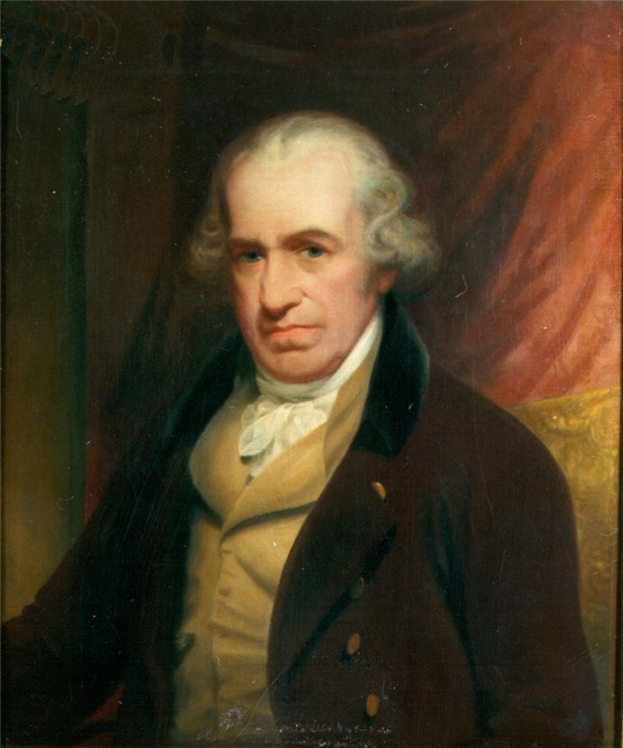
Po meni se imenuje enota za moč, vat. Označim jo z W.
James Watt
(1736-1819)

Slide 3
srce 1 W
možgani 20-40 W
človek pri normalnih
fizičnih opravilih nekaj 100 W
težko fizično delo 500 W
vrhunski športniki,
npr. dvigalci uteži, šprinterji do 2 kW za zelo kratek čas
vprežne živali (konj, vol) okoli 500 W

Slide 4
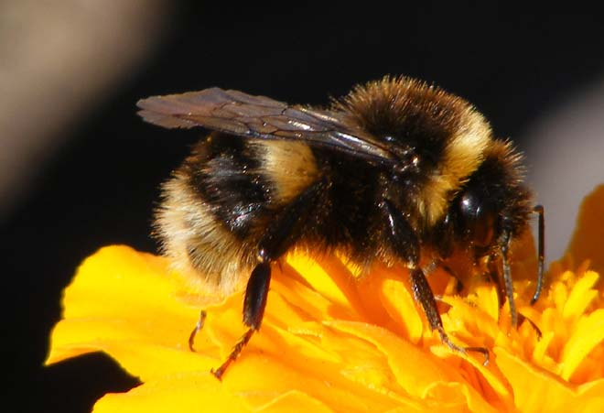
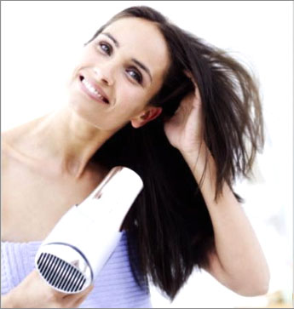
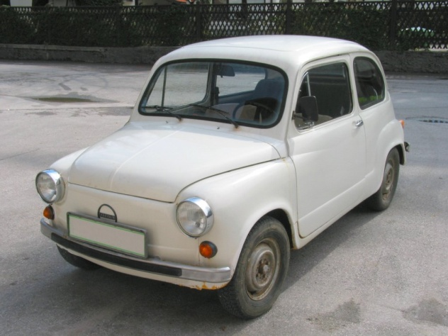

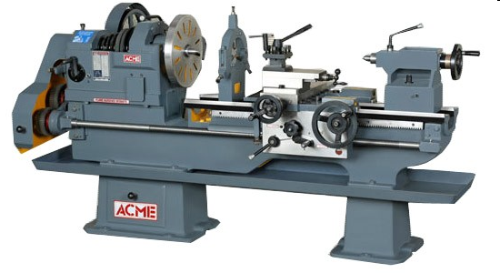
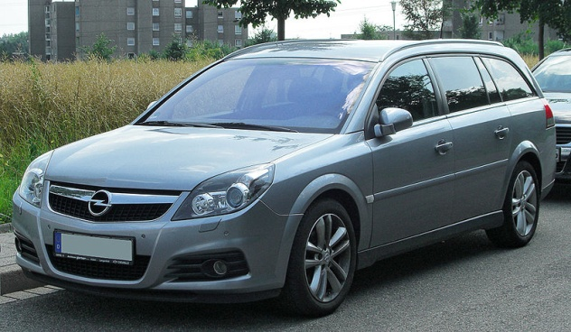
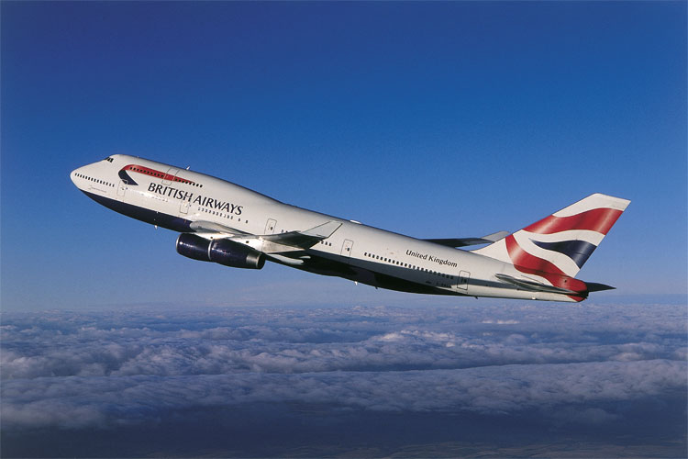

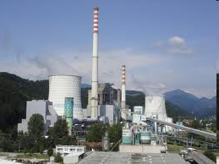
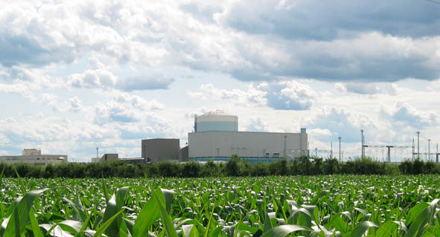
sušilec za lase (fen)
1000 W = 1 kW
čmrlj v letu
20 mW = 0,020 W
stružnica
nekaj 10 kW
Zastava 750 (fičo)
22 kW = 30 KM
običajna žarnica: 60 W
Termoelektrarna Šoštanj (TEŠ)
779 MW
Opel Vectra C
185 kW = 252 KM
Boeing 747: 140 MW
Jedrska elektrarna Krško (NEK)
676 MW
Sonce
3,9 · 10²⁶ W

Slide 5
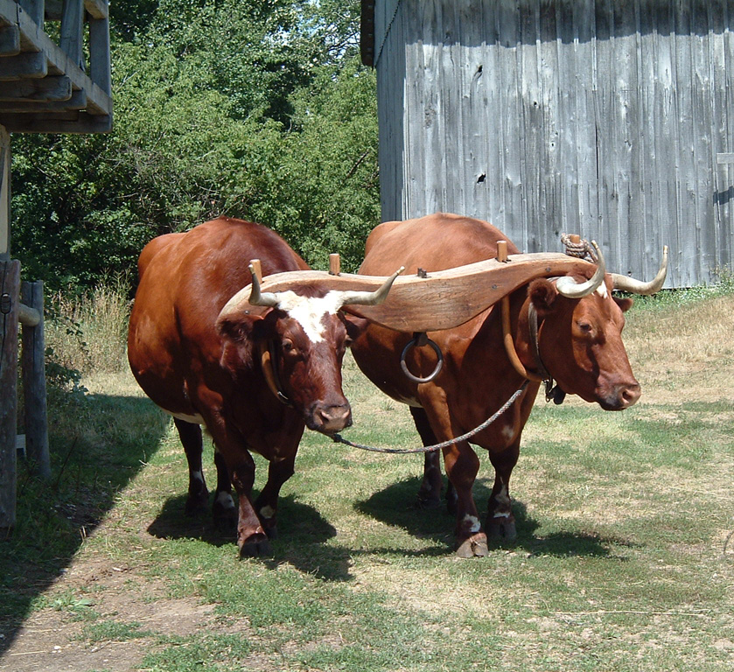
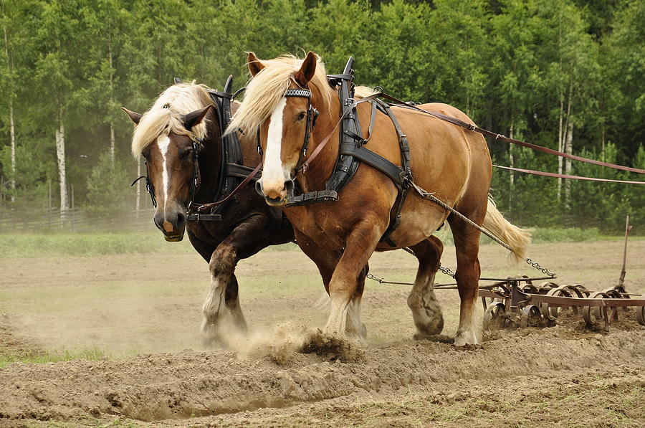

Slide 6
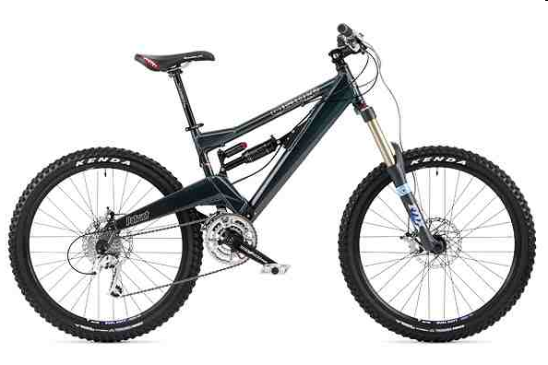
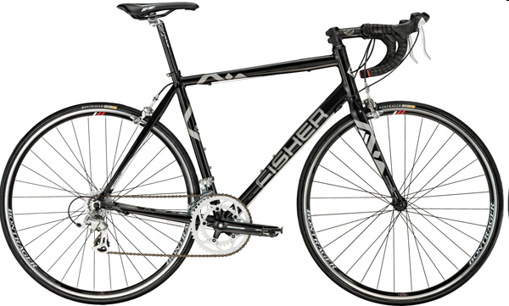
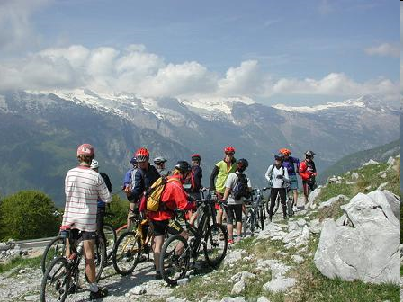

Slide 7
